Slide 1
Student en Welzijn, op weg naar inclusie
Marian de Groot
Studiedag Vereniging Hogescholen 6 februari 2018

Slide 2
Programma
Achtergrond
Kantelingen in de maatschappij
Op weg naar inclusie

Slide 3
Achtergrond
12 % van de bevolking leeft met chronische beperkingen
Familie, vrienden, collega’s, medestudenten ervaart dagelijks de drempels die de samenleving opwerpt voor mensen met beperkingen óf juist wegneemt
Het aantal jongeren (en ouderen) met beperkingen groeit. Leven met beperkingen wordt steeds ‘gewoner’
Steeds meer jongeren met een beperking gaan studeren in het hoger onderwijs
In het hbo 30 % van de studenten met een beperking
In het hbo 10 % wordt belemmerd door beperking in studie (ruim 40.000 studenten)

Slide 4
Kantelingen in de maatschappij
Nieuwe definitie van gezondheid
VN-verdrag inzake personen met een handicap
Passend onderwijs → inclusief onderwijs
Universal Design
Participatiesamenleving en Participatiewet

Slide 5
Nieuwe definitie van gezondheid
Nieuw concept positieve gezondheid
Gezondheid als het vermogen om zich aan te passen en een eigen regie te voeren, in het licht van de fysieke, emotionele en sociale uitdagingen in het leven.

Slide 6
Positieve gezondheid

Slide 7
VN-verdrag handicap
Doel: volledige genot door alle personen met een handicap van alle mensenrechten en fundamentele vrijheden op voet van gelijkheid te bevorderen, beschermen en waarborgen, en ook de eerbiediging van hun inherente waardigheid te bevorderen.
Ratificatie Nederland juni 2016: wetten/beleid toepassen in overeenstemming met het verdrag
48 artikelen rond levensdomeinen
Artikel 24: Onderwijs
College voor Rechten van de Mens: toezichthouder op implementatie & uitvoering

Slide 8
VN-verdrag van ventweg naar snelweg

Slide 9
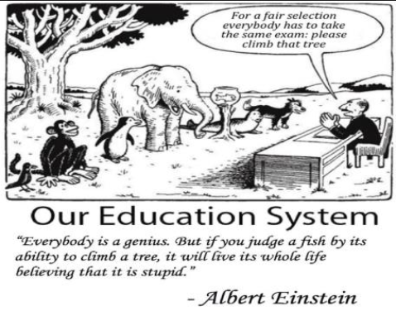
Onderwijs

Slide 10
Onderwijs
Wet Passend Onderwijs 2014
Alle leerlingen optimaal ontwikkelen (recht op onderwijs) en zo goed mogelijk onderwijs aan leerlingen met speciale zorgbehoeften
Ondersteuningsplicht verantwoordelijkheid schoolbesturen → samenwerkingsverband regulier en specifiek
Financiering via samenwerkingsverband
Inclusief onderwijs gaat verder:
Rekening houden met verschillen wat betreft levenservaring en behoeften
Wat heb je nodig? In plaats van Wat heb je?

Slide 11
Onderwijs
Wet Passend Onderwijs 2014
Alle leerlingen optimaal ontwikkelen (recht op onderwijs) en zo goed mogelijk onderwijs aan leerlingen met speciale zorgbehoeften
Ondersteuningsplicht verantwoordelijkheid schoolbesturen → samenwerkingsverband regulier en specifiek
Financiering via samenwerkingsverband
Inclusief onderwijs gaat verder:
Rekening houden met verschillen wat betreft levenservaring en behoeften
Wat heb je nodig? In plaats van Wat heb je?

Slide 12
Universal Design Model

Slide 13
Universal Design for Learning

Slide 14
Participatiesamenleving
Participatiewet
Werkgevers betrokken
WAJONG niet meer voor studerenden
Sociaal akkoord: niet voor hoger opgeleiden

Slide 15
Op weg naar inclusie

Slide 16
Marian de Groot
Marian.degroot@handicap-studie.nl

